Slide 1
Linear & Differential Cryptanalysis
2025년 01월 13일
Su-Hak Lee, Hee-Ju Yeo
Department of Computer Engineering

Slide 2
Linear Cryptanalysis
u : 한 byte 내에서의 bit index
v : 한 byte 내에서의 bit index
I, j : 16-byte 중 몇 번째 byte 인지(byte 인덱스)
무작위로 i, j값, u,v를 선택 후 방정식에 대입할 경우 표현식이 성립할 확률

Slide 3
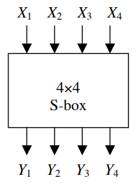
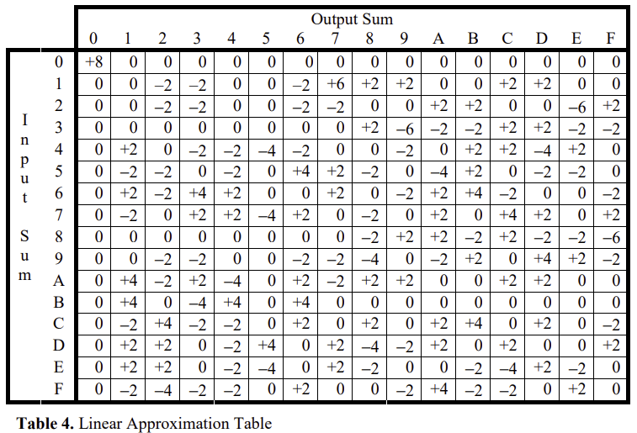

Linear Cryptanalysis

Slide 4
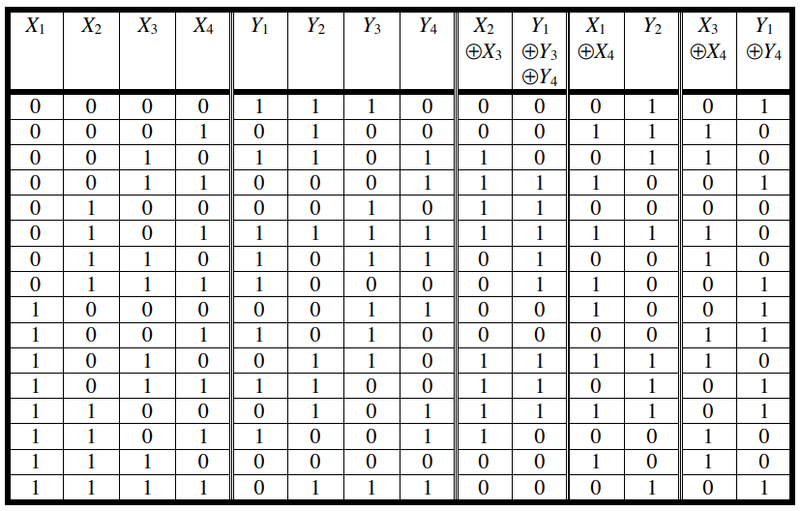
Linear Cryptanalysis

Slide 5
Linear Cryptanalysis
조건
알려진 평문/암호문 샘플에 대한 정보 필요
S-box 정보, 암호 알고리즘의 구조 정보 필요(서브키 생성 방식, 라운드 수 등)
필요한 정보 : Input, 각 라운드의 AddRoundKey 후의 값, 각 라운드의 SubBytes후의 값
함수 적용 후의 값에 대한 정보가 없다면 편향 분석 후 근사화

Slide 6
Differential Cryptanalysis
Differential(차분) : 두 값 a와 b에 대해서 XOR 연산한 값
조건 : 암호화 알고리즘의 구조 파악
a’ : 입력 차분
b’ : 출력 차분
예시에 대한 S-box
입력값 | 0 | 1 | 2 | 3 | 4 | 5 | 6 | 7 | 8 | 9 | 10 | 11 | 12 | 13 | 14 | 15
출력값 | 14 | 4 | 13 | 1 | 2 | 15 | 11 | 8 | 3 | 10 | 6 | 12 | 5 | 9 | 0 | 7

Slide 7
Differential Cryptanalysis
S-box를 토대로 생성한 테이블
 | 0 | 1 | 2 | 3 | 4 | 5 | 6 | 7 | 8 | 9 | 10 | 11 | 12 | 13 | 14 | 15
0 | 0 | 10 | 3 | 15 | 12 | 1 | 5 | 6 | 13 | 4 | 8 | 2 | 11 | 7 | 14 | 9
1 | 10 | 0 | 9 | 5 | 6 | 11 | 15 | 12 | 7 | 14 | 2 | 8 | 1 | 13 | 4 | 3
2 | 3 | 9 | 0 | 12 | 15 | 2 | 6 | 5 | 14 | 7 | 11 | 1 | 8 | 4 | 13 | 10
3 | 15 | 5 | 12 | 0 | 3 | 14 | 10 | 9 | 2 | 11 | 7 | 13 | 4 | 8 | 1 | 6
4 | 12 | 6 | 15 | 3 | 0 | 13 | 9 | 10 | 1 | 8 | 4 | 14 | 7 | 11 | 2 | 5
5 | 1 | 11 | 2 | 14 | 13 | 0 | 4 | 7 | 12 | 5 | 9 | 3 | 10 | 6 | 15 | 8
6 | 5 | 15 | 6 | 10 | 9 | 4 | 0 | 3 | 8 | 1 | 13 | 7 | 14 | 2 | 11 | 12
7 | 6 | 12 | 5 | 9 | 10 | 7 | 3 | 0 | 11 | 2 | 14 | 4 | 13 | 1 | 8 | 15
8 | 13 | 7 | 14 | 2 | 1 | 12 | 8 | 11 | 0 | 9 | 5 | 15 | 6 | 10 | 3 | 4
9 | 4 | 14 | 7 | 11 | 8 | 5 | 1 | 2 | 9 | 0 | 12 | 6 | 15 | 3 | 10 | 13
10 | 8 | 2 | 11 | 7 | 4 | 9 | 13 | 14 | 5 | 12 | 0 | 10 | 3 | 15 | 6 | 1
11 | 2 | 8 | 1 | 13 | 14 | 3 | 7 | 4 | 15 | 6 | 10 | 0 | 9 | 5 | 12 | 11
12 | 11 | 1 | 8 | 4 | 7 | 10 | 14 | 13 | 6 | 15 | 3 | 9 | 0 | 12 | 5 | 2
13 | 7 | 13 | 4 | 8 | 11 | 6 | 2 | 1 | 10 | 3 | 15 | 5 | 12 | 0 | 9 | 14
14 | 14 | 4 | 13 | 1 | 2 | 15 | 11 | 8 | 3 | 10 | 6 | 12 | 5 | 9 | 0 | 7
15 | 9 | 3 | 10 | 6 | 5 | 8 | 12 | 15 | 4 | 13 | 1 | 11 | 2 | 14 | 7 | 0
대칭행렬
Ex) (a, b) = (1, 0) =
Sbox(1) XOR Sbox(0) =
4 XOR 14 = 10
(0100 XOR 1110 = 1010)

Slide 8
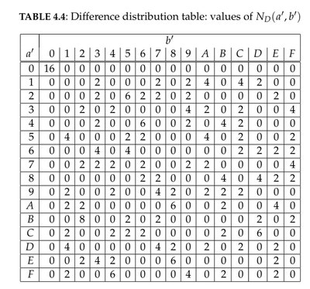
Differential Cryptanalysis
DDT(Difference Distribution Table)
입력 차분과 출력 차분의 값에 따른 횟수를 count
차분 입력에 따른 차분 출력이 나올 확률을 통해서 Key 값을 유추(카운트 값이 높은 Key가 실제 Key 값과 제일 근사하다고 추정)

Slide 9
To-Do
Linear Cryptanalysis 및 Differential Crptanalysis에서의 라운드별 복잡도 분석
실현 가능한 아이디어 후보 정리

